Slide 1
A Nemzeti Éghajlatváltozási Stratégia kapcsolódása a 2014-20-as periódus tervezési folyamatához

Slide 2
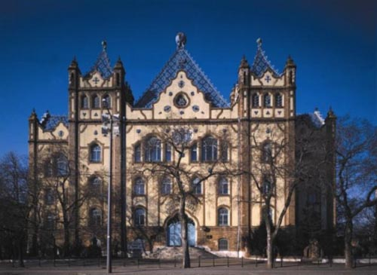
A NAK intézményi háttere és feladatai
A Nemzeti Alkalmazkodási Központ (NAK) a Magyar Földtani és Geofizikai Intézet (MFGI) önálló szervezeti egysége.
Kutatásaink
a klímaváltozásra,
az erőforrás szűkösségre,
az azokat kiváltó folyamatokra és hatásokra,
az üvegházhatású gázok hazai kibocsátás-csökkentésének lehetőségeire,
a klímaváltozás hazai hatásaihoz való alkalmazkodásra irányulnak.
Célja
hogy a létrejött „tudást” megismertesse, alkalmazásának létjogosultságát a döntéshozókban és a közvéleményben megerősítse.

Slide 3
Miért van szükség a NÉS megújítására?
A NÉS-1 kellő szakmai megalapozottsággal került kidolgozásra.
De nem vette figyelembe, hogy az éghajlatváltozás hatásai a térben differenciáltan jelentkeznek és a társadalmi-gazdasági rendszerek területi különbségeiből fakadóan az egyes térségek alkalmazkodóképessége is eltérő.
A NÉS-1 célrendszere és felépítése jelentős kettősséget mutatott: a mitigációs munkarészek jelentős túlsúlya jellemezte. – Az alkalmazkodásra nagyobb hangsúlyt kell fektetni.
A célok és intézkedések nem, vagy csak részben integrálódtak a 2007-2013-as EU-s költségvetési időszak programjaiba.
Megvalósulásának nyomon követése nem megfelelően biztosított.
A NÉS-2 cél- és eszközrendszerének lehetővé kell tennie az EU pénzügyi források éghajlatvédelmi célú felhasználásának tervezését, fókuszált megvalósítását és nyomon követését.
Notes:
3

Slide 4
A NÉS felépítése
1. Helyzetértékelés: Magyarországi éghajlat megfigyelt változásai. - Várható éghajlatváltozás Magyarországon. - ÜHG kibocsátások hosszú távú alakulása.
2. NÉS-1 felülvizsgálata: SWOT elemzés. - Ajánlások, javaslatok a NÉS-2 kidolgozásához.
3. A NÉS stratégiai keretei: küldetés, jövőkép, célrendszer.
4. Hazai Dekarbonizációs Útiterv: forgatókönyvek, célok, cselekvési irányok.
5. Nemzeti Alkalmazkodási Stratégia: az éghajlatváltozás várható hatásai , sérülékenység vizsgálat, célok, cselekvési irányok.
6. Partnerség az Éghajlatért Szemléletformálási Terv
Notes:
Az éghajlatváltozás hatásai: biológiai sokféleség csökkenése, áradások és aszályok súlyosbodása, termőföld pusztulása, a vizek és a levegő szennyeződése, invazív fajok és kártevők terjedése, környezeti okokra visszavezethető megbetegedések gyarapodása

Slide 5
A NÉS stratégiai keretei
Az ágazati tervezést segítő, önálló célrendszert és konkrét cselekvési irányokat kitűző, azonban az ágazati fejlesztési törekvéseket „felül nem író” tervdokumentum.
A klímapolitika, a zöldgazdaság-fejlesztés és az alkalmazkodás átfogó keretrendszere, mely az éghajlatvédelem céljait és cselekvési irányait tükrözi mind ágazati mind területi dimenziókban a szakpolitikai és gazdasági tervezés számára, illetve a társadalom egésze felé.
Notes:
5

Slide 6
Hazai Dekarbonizációs Útiterv küldetése
A HDÚ küldetése olyan tervezési mechanizmus elindítása, amely lehetővé teszi, hogy a versenyképesség, a jólét, a technológia-váltás és az éghajlatvédelem szempontjainak kiegyensúlyozott figyelembevételén nyugvó kibocsátás-csökkentési úton járuljunk hozzá a hazai zöldgazdaság fejlesztéséhez és a nemzetközi dekarbonizációs terhek megosztásához.
Hajtóereje nem a nemzetközi kötelezettségek teljesítése, hanem a fenntarthatóság felé való átmenet nemzetstratégiai céljainak elérése: fosszilis tüzelőanyagoktól történő függés mérséklése, anyag- és energiatakarékos technológiák térnyerése, megújuló energiaforrások elterjedése.
Notes:
6

Slide 7
Ágazati cselekvési irányok és feladatok meghatározása
Villamosenergia-termelés
Épületek
Ipar
Hulladékgazdálkodás
Közlekedés
Mezőgazdaság
Erdők szénmegkötése
Szén-dioxid leválasztás, tárolás, hasznosítás

Slide 8
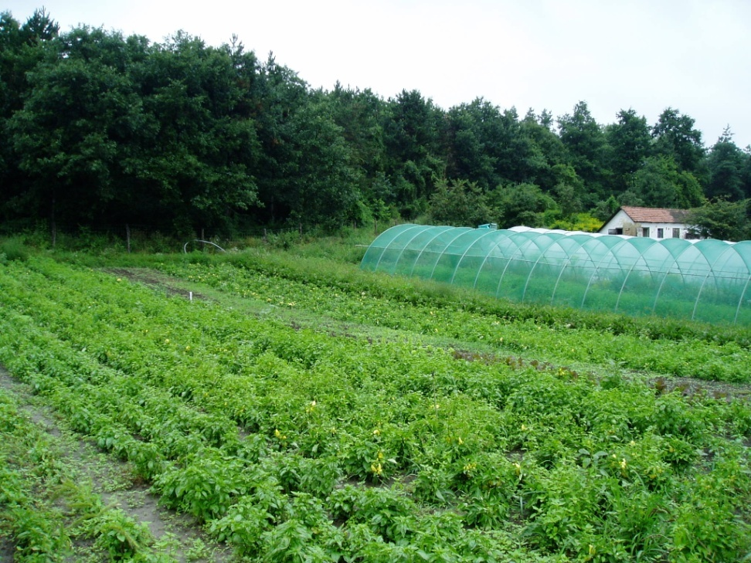
A legfontosabb cselekvési irányok: mezőgazdaság
Rövidtávú cselekvési irányok (2014-17)
A részletes feladatokat a Nemzeti Vidékstratégiában és a Darányi Ignác Tervben célszerű részletesen meghatározni.
El kell mozdulni a természet erőforrásait ésszerűbben, hatékonyabban hasznosító, a helyi, hagyományos tudásra építő művelési módszerek felé.
Az intenzív szántóművelés arányának csökkentése szükséges. A termelési szerkezetet igazítani kell a helyi ökológiai adottságokhoz.
Precíziós (GPS-alapú) művelési technológiák, valamint organikus termelési módok elterjesztésének ösztönzése.
A hozamok javítása az állattartásban a fajlagos metántermelés csökkentését segítheti (takarmányozás változtatása, állategészségügy).
Extenzív állattartás arányának növelése.
Helyes trágyakezelés, biogáz hasznosítás.
A geotermikus energia fokozott, de fenntartható (hőszivattyús vagy a termálvíz visszasajtolásával működő) hasznosítása.
Fenntarthatósági kritériumok meghatározása a talajhasznosítás és a bioenergia területén.
A talaj minimális bolygatásával járó tradicionális és a legújabb tudományos eredményeket hasznosító módszerek alkalmazása.
Középtávú cselekvési irányok (2018-25)
A mezőgazdasági termelési szerkezet teljes körű felülvizsgálata, a biogazdálkodás, tájgazdálkodás arányának radikális növelése, a helyi adottságokhoz, illetve a változó klímához igazodó, magas hozzáadott értéket és minőséget előállító, a vidéki térségeknek jó megélhetést biztosító agrárium kialakítása.
Hosszú távú cselekvési irányok (2026-2050)
A dekarbonizációs követelmények és a ténylegesen bekövetkező klímamódosulások figyelembevételével az éghajlatváltozás, mint peremfeltétel teljes körű integrálása a mezőgazdasági politikába.
Notes:
8

Slide 9
Nemzeti Alkalmazkodási Stratégia küldetése
A NAS küldetése az éghajlati változásokra rugalmasan reagáló, a kockázatokat megelőző és a károkat minimalizáló, élhető Magyarország természeti, valamint társadalmi-gazdasági feltételeinek biztosítása innovatív, a fenntarthatóság felé való átmenetet támogató stratégiai keretrendszer révén.
Notes:
9

Slide 10
A hatásokra való felkészüléssel kapcsolatos cselekvési irányok
Vizek
Talaj
Biológiai sokféleség
Erdők
Emberi egészség
Mezőgazdaság
Épített környezet
Közlekedés
Hulladékgazdálkodás
Energetikai infrastruktúra
Turizmus
Katasztrófavédelem

Slide 11
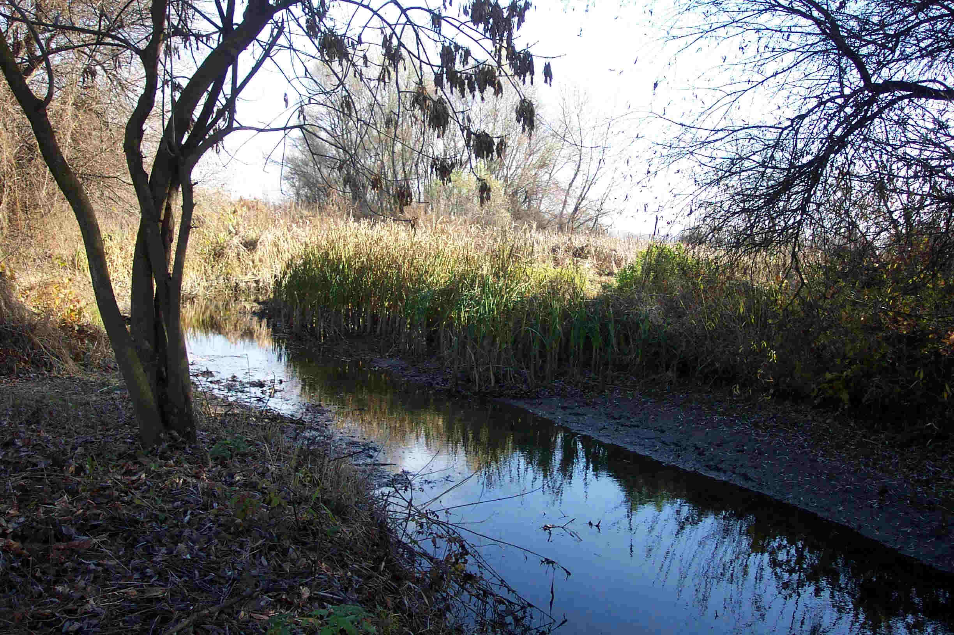
A legfontosabb cselekvési irányok: vízgazdálkodás
Rövidtávú cselekvési irányok (2014-17)
Szükséges a Vásárhelyi Terv Továbbfejlesztése program teljes körű megvalósítása.
A Víz Keretirányelvből adódó feladatok ütemes végrehajtása.
A vízvisszatartó vízrendezés kialakításának megkezdése.
A területhasználatok felülvizsgálata és igazítása a változó ökológiai és éghajlati feltételekhez.
Ártéri tájgazdálkodási mintaterületek kialakítása.
A víztakarékos vízhasználatok, öntözési techno-lógiák elterjesztése lehetőségeinek feltárása.
A települési vízgazdálkodás éghajlati érzékenységének feltárása.
Az adaptációs eljárások feltárása, az adaptációs intézkedések lehetséges alternatíváinak, megvalósíthatóságának, költségeinek vizsgálata.
Indikátor- és monitoringrendszer kialakítása és fejlesztése.
Az alkalmazkodási eljárások számbavétele, a jó gyakorlat példáinak bemutatása.
Középtávú cselekvési irányok (2018-25)
Vízvisszatartó vízrendezési gyakorlat teljes körű bevezetése vízgazdálkodásunkban.
Ártéri tájgazdálkodási mintaterületek, mélyárterek reaktiválási programjának kiterjesztése.
A hajózás feltételeinek éghajlatváltozási szempontú vizsgálata.
A vizekkel szemben támasztott igények várható változásainak előrejelzése.
Monitoringrendszer kialakítása az éghajlatváltozás vízjárási, vízminőségi és vízgazdálkodási hatásainak nyomon követésére.
Hosszú távú cselekvési irányok (2026-50)
A ténylegesen bekövetkező klímamódosulások figyelembevételével az éghajlatváltozáshoz igazodó vízgazdálkodás, mint peremfeltétel teljes körű integrálása a nemzetközi együttműködésekbe és a külpolitikába.
Notes:
11

Slide 12
Partnerség az éghajlatért
NÉS érvényre juttatása az államigazgatásban
Partnerség a médiával
Szemléletformálás az oktatásban
Komplex klímavédelmi kampányok
Mintaprojektek
Hálózatépítés

Slide 13
Az EU szerepe a klímavédelem finanszírozásában
A nemzetközi klímafinanszírozáshoz legnagyobb mértékben az Európai Unió járul hozzá.
Az EU nyújtja a legtöbb hivatalos fejlesztési támogatást a fejlődő országoknak.
Az Európai Unió támogatáspolitikájába integrálódó éghajlatvédelmi stratégiai irányokat és elveket, valamint a pénzügyi támogatások prioritásait a következő dokumentumok azonosítják:
Alkalmazkodási Fehér Könyv (2009)
Európa 2020 Stratégia (2010-2020)
Egységes európai energiapiac kialakítása (2010-2015)
Dekarbonizációs Útiterv 2050 (2011)
Közlekedéspolitikai Fehér Könyv (2011)
Biodiverzitás Stratégia 2020 (2011)
Az EU kibocsátási kereskedelmi rendszer (ETS) harmadik fázisának kezdete és a nem ETS szektorra vonatkozó erőfeszítés megosztási rendszer kialakítása (2013-2020)
Energiahatékonysági Cselekvési Terv felülvizsgálata (2011)
Az Európai Unió Alkalmazkodási Stratégiája (2013)

Slide 14
A 20-20-20 célok
Az EU „Európa 2020 stratégiájának”, amely egyben az uniós fejlesztéspolitikát meghatározó keretstratégia, kiemelt céljai között szerepel az éghajlatvédelem és a fenntartható energiagazdálkodás megvalósítása.
Az EU középtávra igen ambiciózus klíma- és energiaügyi célokat határozott meg, amelyek „20-20-20 célok” néven váltak ismertté:
Az EU kötelezettséget vállalt arra, hogy 2020-ig 1990-hez képest legalább 20%-kal csökkenti az üvegházhatást okozó gázok kibocsátását
a megújuló energiaforrások részaránya az EU teljes energiafogyasztásában 20%-ra emelkedjen
az energiahatékonyság növelésével az energiafelhasználás 20%-kal csökkenjen.

Slide 15
Finanszírozási irányok
A 2014-20-as időszakban az európai uniós költségvetés legalább 20%-ában érvényesíteni kell klímapolitikai szempontokat.
A fejlesztéseknek hozzá kell járulniuk
az energiaellátás biztonságának megerősítéséhez, és
egy hatékony erőforrás-felhasználású,
karbonszegény, és
az éghajlatváltozáshoz rugalmasan alkalmazkodó gazdaság felépítéséhez, amely
fokozza Európa versenyképességét, illetve
több és környezetbarátabb munkahelyet teremt.
Az ETS irányelv lehetőséget ad arra, hogy a 2012 utáni kereskedési időszakban 300 millió kibocsátási egységet kereskedelmi méretű szén-dioxid leválasztási és tárolási demonstrációs projektek (CCS) és innovatív megújuló energia (RES) demonstrációs projektek finanszírozására fordítsanak.
Az ún. NER300 pályázati felhívásra jelentkező projektkezdeményezéseket a tagállamoknak kell összegyűjteniük, s továbbítaniuk a kritériumoknak megfelelő, s a támogatásra jelölt pályázatokat az Európai Beruházási Bank (EIB) felé.

Slide 16
A hazai éghajlatvédelem forrásai, pénzügyi eszközei, támogatási formái a 2007-13 időszakban
Kiotói kvótaértékesítésből származó bevételek
Zöld Beruházási Rendszer (ZBR)
EU költségvetésből, a hazai operatív programokon keresztül:
Új Széchenyi Terv
Környezet és Energia Operatív Program
Vidékfejlesztési Operatív Program
Az OP-k tervezésekor még nem volt horizontális szempont az éghajlatváltozás hatásainak megelőzése, mérséklése,
még kevésbé játszott meghatározó szerepet a tervezéskor az adaptációs intézkedések azonosítása.
Európai Területi Együttműködés (ETE)
NER300
Más források
Svájci Hozzájárulás
EGT Norvég Finanszírozási Mechanizmus

Slide 17
Néhány javaslat a 2014-20-as időszakra a NÉS-2-ben (1.)
A következő legfontosabb szakpolitikai integrációkra van lehetőség:
Kohéziós, energia- és közlekedési politikák
A 20/20/20 célkitűzések felé tett előrelépés nyomon követésére a tagállamokkal kötendő partnerségi szerződések kerülnek alkalmazásra.
Az érvényesítés célja az „éghajlatbiztos” beruházások előmozdítása.
Kutatás és innováció
kiemelten: közlekedés, az energia, az anyagkutatás és a fenntartható biogazdaság területén.
Közös agrárpolitika (KAP)
kibocsátás-csökkentés (talaj szervesanyag-tartalmának növelése, a műtrágya és szerves trágya felhasználásból származó kibocsátás-csökkentése),
alkalmazkodás (a kártevőkkel szembeni ellenállóképesség növelése, csökkent vízkészletekkel való fenntartható gazdálkodás),
Az éghajlat-politikai és környezetvédelmi szempontok érvényesítésével a termelők fokozottan ösztönözve legyenek arra, hogy uniós közjavakat szolgáltassanak

Slide 18
Javaslatok a 2014-20-as időszakra a NÉS-2-ben (2.)
Az állami támogatási, ösztönzési rendszer során a 20%-os klímapolitikához való hozzájárulás elérését szolgáló szakpolitikai tervezési, monitoring eszközök bevezetése és alkalmazása (pl. klímasérülékenység területi eltéréseiből fakadó különböző támogatáspolitikai szempontok integrálása).
Elkülönített állami pénzalap létrehozásának részletes hatásvizsgálata, rendelkezésre álló kvóta-kereskedelemi források és egyéb klímavédelmi célú bevételek célirányos felhasználása érdekében.
A központi költségvetési forrásokat kiegészítő innovatív finanszírozási mechanizmusok kialakítása a kvótabevételeken és a kohéziós politikán túl biztosítható klímavédelmi források generálása érdekében.
Az éghajlatvédelmi szempontból káros támogatások lehetőség szerinti kiszűrése a hatékony éghajlatváltozási monitoring eszközeivel.
A zöld közbeszerzési eszközök továbbfejlesztése és kiterjesztése az energiatakarékossági, energiahatékonysági, a klímabarát megoldások kiválasztási kritériummá tétele érdekében.
Az erőforrás-hatékonyságot, energiatakarékosságot, valamint klímavédelmet zászlójára tűző, jó gyakorlatokat és támogatási eszköztárat felvonultató, elektronikus, web alapú tájékoztató rendszer kialakítása.

Slide 19
Köszönöm a figyelmet! A NÉS-2 letölthető innen: http://nak.mfgi.hu
Notes:
19

